Slide 1
Crystal:用于分析数据库的统一缓存存储系统
Crystal: A Unified Cache Storage System for Analytical Databases
汇报人：硕2109班 万瑞萍
学号：M202173811
延时符
Notes:
分析型数据库采用存算分离架构，因此在计算节点上缓存数据是很重要的，本文提供了一种新的智能缓存存储架构 Crystal，与计算节点共处一地。Crystal 需要处理 DBMS 具有下推谓词的 data sources，因此 Crystal 包含了查询处理和优化组件。Crystal 能够大大改善查询延迟，同时节省了远程存储的带宽。

Slide 2
目录
Contents
PART 04
缓存优化
CACHE OPTIMIZATION
PART 06
实验评价
EXPERIMENTAL EV ALUATION
PART 02
系统概述
SYSTEM OVERVIEW
PART 01
引言
INTRODUCTION
PART 03
区域处理
REGION PROCESSING
PART 07
相关工作
RELATED WORK
PART 05
实现细节
IMPLEMENTATION DETAILS
延时符

Slide 3
引言
挑战
机遇
第一部分
Crystal简介
引言
INTRODUCTION
延时符

Slide 4

引言
第一章
引言
挑战
1.特定需求导致工作重复
2.特定格式数据处理慢，成本增加
3.缓存利用率低
4.如何利用谓词下推进行有效本地缓存
机遇
Spark等数据库系统正在采用插件“数据源”模型，它支持不同格式的数据，开辟了一个以更有效的方式利用语义和缓存数据的新机会。
此外，在开源社区中，ApacheParquet作为一种柱状数据格式得到了快速的融合，同时还提供了使用LLVM和ApacheArrow对其应用谓词的高效技术。
由于云计算具有灵活性和现收现付能力，我们正在见证分析数据库系统向云计算的转变。此类数据库采用分层或分解的存储模型，其中弹性计算层访问持久存在于独立可伸缩的远程云存储上的数据。
考虑到远程存储相对较高的延迟和较低的带宽，在计算节点上缓存数据变得非常重要。
延时符
Notes:
缓存解决方案通常在文件或块级别上作为黑箱操作，使用标准缓存替换策略(如LRU)来管理缓存。尽管它们很简单，但这些解决方案并没有解决云数据库的几个架构和性能挑战
为了缓解这些挑战，出现了一些设计趋势

Slide 5
Crystal简介
第一章
引言
Crystal：文章中提出了一种新的“智能”存储中间件Crystal，它与数据库分离，位于数据库和原始存储之间。Crystal可以被看作一个小型dbms，或缓存管理系统(CMS)，用于存储。它作为两个子组件运行:
Crystal CMS运行在计算节点上，本地“客户端”可以访问它，并能够与远程存储进行交互。
Crystal的客户端(称为连接器)是特定于db的适配器，它们本身使用下推谓词实现数据源API，类似于今天的CSV和Parquet数据源。
延时符
Notes:
CMS缓存管理系统
数据源是指数据库应用程序所使用的数据库或者数据库服务器。

Slide 6
Crystal解决的技术挑战
第一章
引言
定义API和协议，以在Crystal及其连接器客户端之间传输区域请求和数据。
高效地下载和转换数据到本地缓存中的区域，管理缓存内容，并存储元数据，以便在不同数据类型上使用下推谓词匹配区域，而不影响查询延迟。
优化缓存的内容，同时:(1)平衡短期需求(例如，新查询的爆发)和长期查询历史;(2)处理不相同但经常重叠的查询;(3)利用在多个区域复制频繁访问的数据子集的优势;(4)考虑到以块列格式创建许多小文件而不是更少的大文件所带来的开销;(5)管理上述工作所需的统计资料。
延时符
Notes:
将分别在第234节做介绍
(第2节)定义API和协议，以在Crystal及其连接器客户端之间传输区域请求和数据。。
(第3节)高效地下载和转换数据到本地缓存中的区域，管理缓存内容，并存储元数据，以便在不同数据类型上使用下推谓词匹配区域，而不影响查询延迟。
(第4节)优化缓存的内容，同时:(1)平衡短期需求(例如，新查询的爆发)和长期查询历史;(2)处理不相同但经常重叠的查询;(3)利用在多个区域复制频繁访问的数据子集的优势;(4)考虑到以块列格式创建许多小文件而不是更少的大文件所带来的开销;(5)管理上述工作所需的统计资料。

Slide 7
Crystal优势
第一章
引言
它可以在多个未修改的数据库之间共享，只需要一个轻量级的特定于dbms的客户机连接器组件。
它可以下载数据并将其转换为缓存中自动选择的语义区域，以一种与dbms无关的柱状格式，并重用Parquet和Arrow等新工具来实现这一点。
它可以独立地优化要转换、过滤和本地缓存的数据，允许同一数据的多个视图，并在查询时有效地匹配和服务客户机。
延时符

Slide 8
系统概述
体系结构
Crystal设计的通用性
第二部分
缓存
系统概述
SYSTEM OVERVIEW
延时符

Slide 9
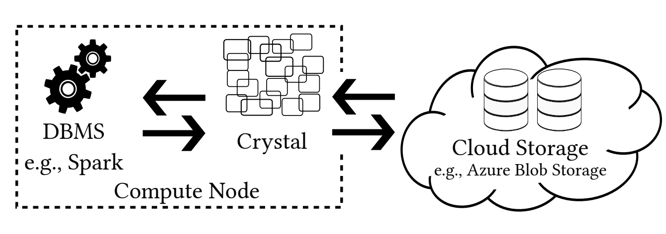
系统概述
第二章
系统概述
上图显示了Crystal在当今云分析生态系统中的位置。每个计算节点运行一个DBMS实例;Crystal位于计算节点上，并通过数据源连接器为这些DBMS实例提供服务。其目的是作为大数据系统和云存储之间的缓存层，利用计算节点中的快速本地存储来减少对远程存储的数据访问。
延时符

Slide 10
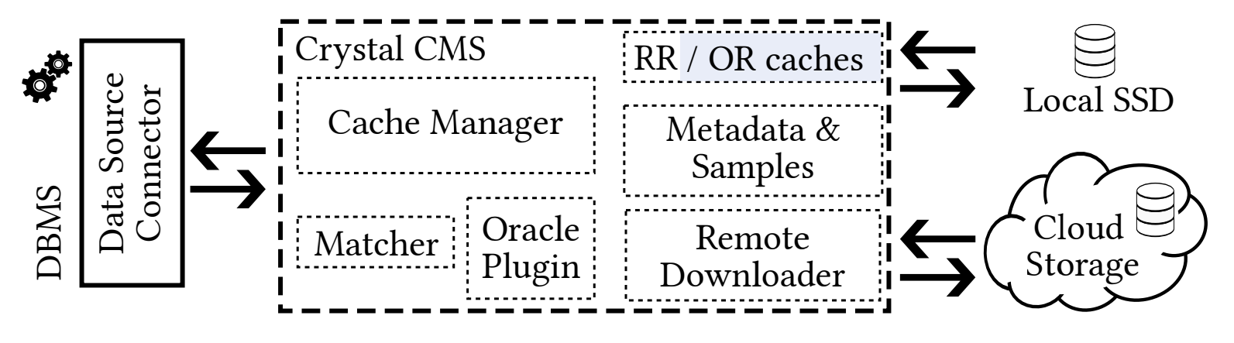
体系结构
第二章
系统概述
一个关键的设计目标是使Crystal具有足够的通用性，这样就可以用最少的工程工作将其插入到现有的大数据系统中。因此，Crystal被构建为两个独立的组件:一个轻量级dbms特定数据源连接器和Crystal CMS
2
Crystal CMS
它维护了两个本地缓存——一个小请求区域(RR)缓存和一个大oracle区域(OR)缓存——分别对应于短期和长期知识。这两个缓存都以高效的柱状开放格式(如Parquet)存储数据。
1
数据源连接器。
现代大数据系统(如Spark、Hive、Presto)提供数据源API。数据源通过这个API从DBMS接收下推过滤和列修剪请求。因此，数据源可以灵活地利用这些额外的信息来减少需要发送回DBMS的数据量。Crystal连接器通过这个数据源API集成到未修改的DBMS中。从DBMS的角度来看，它被视为另一个数据源，从Crystal CMS的角度来看，它被视为发出查询的客户机。
5
延时符
Notes:
Crystal CMS查询流程
crystal通过crystalAPI接收来自连接器的“查询”。查询由对文件(远程路径)的请求和下推谓词组成。Crystal首先使用Matcher检查是否可以使用一个或多个缓存区域覆盖查询。如果是(缓存命中)，它返回来自本地存储的一组文件路径。如果不是(缓存丢失)，有两个选项:
(1)【回应远程路径】它以远程路径响应，以便连接器可以像往常一样处理它。Crystal有选择地请求连接器将下载和过滤的区域存储在RR缓存中。
(2)【从远程下载数据后存在rr中再返回给连接器】从远程下载数据，应用谓词，将结果存储在RR缓存中，并将此路径返回给连接器。
因此，RR缓存急切地由Crystal或DBMS填充。并不是每个请求的区域都被急切地缓存；而是根据每个请求做出基于LRU-2的决策。
更重要的是，在后台，Crystal收集查询的历史跟踪，并调用缓存Oracle插件模块来计算或缓存的最佳内容。使用远程存储和 RR和OR缓存中的现有内容的组合填充新内容。第3节详细介绍了区域处理，而第4节介绍了缓存优化。

Slide 11
Crystal设计的通用性
第二章
系统概述
03
01
首先，用户可以使用根据其工作负载定制的自定义实现替换oracle缓存。
可以为需要使用Crystal的每个DBMS实现自定义连接器
02
其次，可以替换远程存储适配器，以便与任何云远程存储一起工作。
Crystal的架构是为了使它易于与任何云分析系统一起使用。因此，Crystal提供了三个扩展点。
延时符
Notes:
连接器通过一个基于文件路径的通用协议与Crystal进行接口。缓存区域以开放格式(Parquet)存储，而不是特定DBMS的内部格式，这使得它与DBMS无关。而且，连接器可以通过调用其开放格式的内置数据源(例如Spark中的内置Parquet阅读器)来读取该区域，从而将缓存的区域提供给DBMS。因此，连接器开发人员不需要手动实现转换，使其实现成为一个相当简单的过程。在第5节中，我们讨论了Spark和Greenplum的连接器，它们只需要不到350行代码。

Slide 12
缓存
第二章
系统概述
Crystal利用下推谓词缓存称为区域的不同数据子集。区域可以被认为是表上的视图，是语义缓存的一种形式
语义缓存的优点
它通常向DBMS返回更紧密的视图，从而减少了对数据进行后处理的需要，节省了I/O和CPU成本
语义缓存的优点
区域可以比原始文件小得多，从而获得更好的缓存空间利用率和更高的命中率（如图所示）
延时符
Notes:
语义缓存是指将用户向服务器端提交的查询语句和查询实际得到的结果数据同一存储在指定的缓存中,因而其不仅包含有数据,还有对数据的相关描述信息,从而可以提高查询效率.

Slide 13
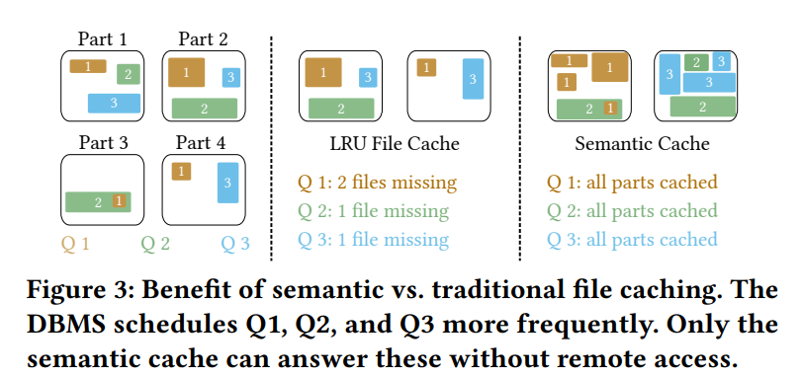
缓存
第二章
系统概述
语义文件缓存与传统文件缓存的优势DBMS更频繁地调度Q1、Q2和Q3。只有语义缓存可以在不进行远程访问的情况下回答这些问题。
延时符

Slide 14
缓存
第二章
系统概述
OR
RR
OR缓存将上述问题作为一个优化问题进行建模和求解，其目的是找到应该保留在缓存中的接近最优的重叠区域集。诚然，解决优化问题的成本很高，因此不能按每个请求执行。相反，OR缓存会定期重新计算其内容，因此主要针对历史记录中具有足够统计信息的查询。
RR缓存针对新查询进行了优化，可以立即对工作负载变化做出反应。直观地说，RR缓存充当一个“缓冲”区域，在OR缓存收集足够的统计数据以做出长期决策之前，临时存储最近查询的缓存视图。
这两个区域为缓存提供了一个高效的反应式解决方案。
延时符
Notes:
上述问题：
Crystal中的缓存区域可能会重叠。在数据仓库和数据湖中，大量查询访问少数表或文件是很常见的，这使得重叠查询在存储层成为常态而不是例外。
有了重叠视图，Crystal中的替换策略就变成了一个非常具有挑战性的优化问题(详见第4节)。直观地说，当决定一个视图是否应该从缓存中删除时，应该考虑与该视图重叠的所有其他视图。因此，传统的替代策略(如LRU)独立评估每个视图，并不适合Crystal，我们将在评估(第6节)中说明这一点。
前面提到，我们将缓存分为两个区域：请求区域（RR）和oracle区域（RR）

Slide 15
区域匹配
请求匹配
客户端数据库连接器
第三部分
区域处理
REGION PROCESSING
云连接
延时符

Slide 16
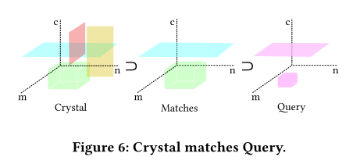
区域匹配
第三章
区域处理
构建树字符串
01
crystal使用树字符串表示下推谓词。由于谓词在DBMS中按惯例存储为AST，所以遍历AST以构建字符串表示。
转化为DNF
02
Crystal的项目基本粒度是在区域级别上的，因此所有请求都由连接词的析取表示。
读取客户机请求
将客户机请求转换为区域请求
匹配区域
03
通过连接词的析取，Crystal确定了不同区域之间的关系。
延时符
Notes:
AST【抽象语法树】
DNF析取范式
3之后就可以匹配区域了
图6显示了一个示例，该示例匹配由两个超矩形组成的两个存储区域的查询。

Slide 17
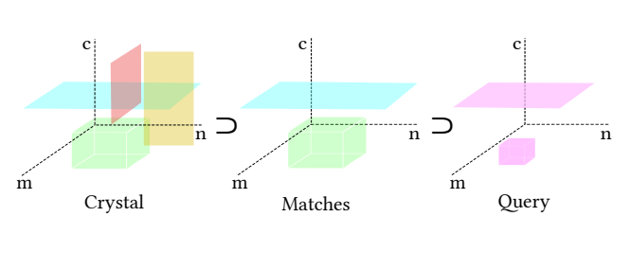
区域匹配
第三章
区域处理
Crystal使用交集和连接的超集来讨论区域。连词包含指定列限制的限制。每个连接对每个谓词列都有一个限制。限制由它们的列标识符、它们的范围(min、max)、它们的潜在相等值、它们的非相等值集以及isNull或isNotNull是否设置来描述。
延时符
Notes:
右图展示了匹配由两个超矩形组成的两个存储区域的查询示例

Slide 18
客户端数据库连接器
第三章
区域处理
Crystal通过实现这样一个小型数据源连接器连接到DBMS。由于DBMS已经可以处理Parquet文件，所以我们可以很容易地为Crystal调整这个连接器。Crystal通过套接字连接与DBMS交互，并通过共享磁盘空间或ramdisk传输文件。由于Crystal返回Parquet文件，DBMS已经可以在不修改任何代码的情况下处理它们。
唯一需要的附加实现是控制消息的交换。这些只有三条不同的信息和Crystal的回应。其中一条消息是可选的，用于加快查询计划。所有Crystal客户端都需要扫描请求消息和指示扫描已完成的消息。第一条消息包括远程文件的路径、下推谓词和模式的必填字段。Crystal回复的文件集合可以代替原始远程文件使用。完成消息是安全地删除客户机不再访问的缓存文件。可选消息查询原始数据的样本，以防止在查询计划期间访问存储。
延时符
Notes:
数据库系统通常能够从不同的格式和存储层访问数据。许多系统实现一个连接层，它被用作DBMS和不同格式之间的接口。
连接器通过一个基于文件路径的通用协议与Crystal进行接口。缓存区域以开放格式(Parquet)存储，而不是特定DBMS的内部格式，这使得它与DBMS无关
Ramdisk 虚拟内存盘

Slide 19
云连接
第三章
区域处理
Crystal本身也有一个类似于数据源的接口。此接口用于与各种云连接器通信。该接口实现了简单的文件操作，例如目录清单和对文件的访问。对于blob存储，后面的操作基本上是从远程存储将文件下载到本地节点。
最近，云提供商已经在其存储api中添加了谓词下推功能，例如S3 Select[4]。客户端可以将过滤器下推到存储区并接收谓词子集。这个特性可能会带来额外的金钱成本，以及每个请求的延迟。Crystal很自然地补充了这一特性，因为它知道语义区域，并且可以使用谓词下推来有效地填充其缓存。由于Crystal可以在本地重用缓存的结果，它还可以节省未来的下推成本。
Crystal实现了一个下载管理器，它从远程获取blob并将它们存储到ramdisk中。客户端被指向这个位置，一旦它完成访问，文件就会被再次删除。可以通过引用计数共享多个访问。
延时符
Notes:
Blob 存储是 Microsoft Azure 中的一项功能，可让开发人员在 Microsoft 的云平台中存储非结构化数据。这些数据可以从世界上任何地方访问，可以包括音频，视频和文本。 Blob 被分组为与用户帐户绑定的“容器”。 Blob 可以使用.NET 代码进行操作。
使用谓词下推，就是将过滤表达式下推到存储层直接过滤数据，减少传输到计算层的数据量。

Slide 20
RR&OR
OR cache
背包算法
重叠感知贪婪算法
区域增加
第四部分
缓存优化
CACHE OPTIMIZATION
RR cache
未来发展趋势
重点分布
延时符
Notes:
本节总结了缓存的体系结构，随后介绍了缓存的更多细节。最后，我们解释了探索和扩展重叠搜索空间的算法。

Slide 21
RR&OR
第四章
缓存优化
如果OR缓存决定了一组长期相关的区域，则RR缓存不需要计算已经缓存的长期区域的任何子集。
RR&OR
An interesting opportunity emerges from the collaboration between the two caches.
如果RR缓存具有考虑长期使用的区域，则OR缓存可以控制这些区域，并将它们移动到新缓存中。
Crystal依靠两个区域缓存来捕捉短期和长期趋势。RR缓存是一个即时缓存，用于存储最近处理的区域的结果。查询工作负载的长期细节由OR缓存捕获。此缓存利用区域请求的历史来计算理想的区域集，以便在本地缓存以获得最佳性能。
延时符
Notes:
两个缓存区域相互配合

Slide 22


OR cache
第四章
缓存优化
通过使用oracle区域缓存检测长期趋势。Oracle根据所看到的历史来决定需要创建哪些区域。历史进一步用作被认为是缓存的候选区域的源。
缓存项的质量通过区域的最近历史来评估。每个缓存区域都与一个效益值相关联。如果该区域存储在DBMS节点上，则该值是不需要下载的字节的总和。换句话说，通过在本地处理历史元素可以节省多少网络流量。此外，我们还需要考虑存储候选区域的成本。一个地区的成本简单地由它需要被具体化的规模给出。上述缓存问题可以表示为背包问题:
缓存一个区域所节省的带宽用b表示，物化缓存的大小用w表示。如果选择该区域x=1，否则x=0。目标是在能力W范围内实现效益最大化。
延时符
Notes:
OR cache的缓存问题可以看作背包问题
在满足wx<W的条件下最大的bx，其中xi取0或1

Slide 23
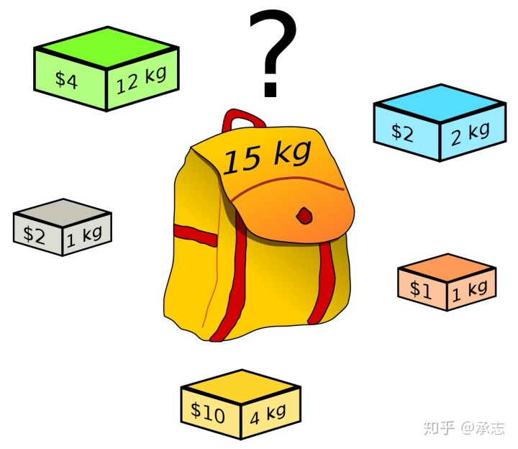
背包算法
第四章
缓存优化
挑战一
W（存储区域所需的字节）和B（缓存元素从下载中保存的字节）都很大。通过四舍五入到兆字节或千兆字节来放松这些值可以降低复杂性，但是，实例不再是最优解。
挑战二
该算法认为每个子问题都得到了最优解。为了解决重叠问题，只允许一个区域利用单个历史元素。一个悬而未决的问题是决定哪个子问题可以从一个项目中获益，而该项目可以在多个区域中处理。
然而，目前的定义不能很好地捕捉区域内潜在的重叠。由于受益值是静态的，在多个区域出现的历史元素将不止一次地添加到整体价值中。因此，最大化会导致区域的次优选择。
延时符
Notes:
背包问题没有考虑到区域重叠的问题
在我们的缓存场景中，DP方法面临两个挑战。

Slide 24
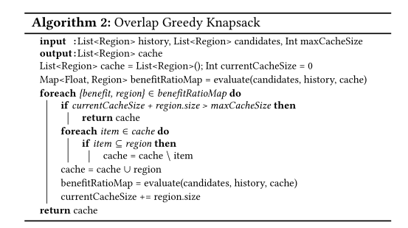
重叠感知贪婪算法
第四章
缓存优化
我们重新计算每个挑选项目的收益率。对于每个迭代步骤，我们重新评估当前候选集的收益和大小。评估函数根据该收益率对输入进行排序。因此，与缓存大小相比，产生更高回报的区域会更早地被选取。请注意，我们只考虑收益率＞1的区域，以减少一次性请求的不必要计算。自适应算法的运行时复杂性为
延时符
Notes:
算法2给出了改进的贪婪背包算法。

Slide 25
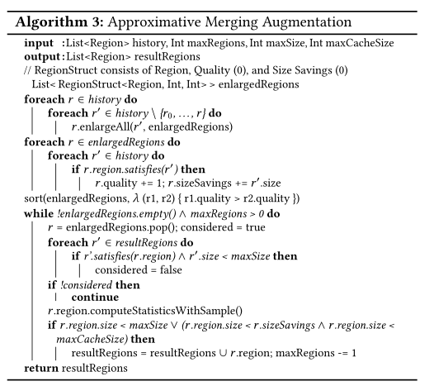
区域增加
第四章
缓存优化
近似合并算法
算法3给出了完全近似合并过程。首先，我们从历史计算扩大的区域，并考虑与前面描述的标准相匹配的区域。在确定新的放大区域后，将为每个放大区域分配一个质量和空间节省值。质量统计使用此放大区域可以处理多少历史区域。每个区域所需大小的总和（可使用此新的放大区域进行处理）表示节省的大小。通过这些属性，Crystal根据质量对新区域进行排序，并将排名最高的区域添加到候选集中。如果这些区域不能由现有区域表示，并且它们的大小开销小于定义的最大大小，或者节省的大小大于区域本身，则我们仅添加新区域。放大区域的大小是通过为每个文件收集的样本来计算的。在实验评估中，我们最多添加20%的附加区域（根据历史大小），并定义最大大小为总语义缓存大小的20%。
延时符
Notes:
为了预测未来哪些区域会被访问，oracle需要进行一般化。如果决策的候选集只包含所见的历史元素，那么Oracle将会过度拟合。因此，一个关键的部分是增加候选集，以包括根据可见历史来评估的不可见区域。
为了找到广义候选集，我们提出了近似合并算法。
算法3给出了（完全）近似的归并过程。

Slide 26
RR cache
第四章
缓存优化
RR cache类似于传统缓存，使用语义区域而不是页面。它以在线方式决定是否应该缓存所请求的区域。算法必须简单，以减少决策延迟。传统的算法，如LRU及其变种，在精度和效率方面都非常适合。除了经典的LRU缓存，实验还显示了在第二次(一般化地第k次)出现后缓存区域的好处。由于OR的历史记录已经可用，因此此调整很简单，不会引入额外的延迟。对于合并OR、RR和LRU-k，通过RR/OR分割来减少历史记录的大小是有益的，因为OR可以捕捉长期影响。
RR cache的最大优点之一是能够快速响应查询工作负载中的更改。与只定期刷新的OR缓存相比，请求缓存是不断更新的。然而，由于额外写入区域文件，这种即时缓存可能会导致开销。为了克服这个问题，客户端DBMS可以同时处理原始数据，并将区域作为一个文件提供给Crystal;这个扩展是留给未来的工作。
延时符
Notes:
算法必须简单，以减少决策延迟。LRU及其变种，在精度和效率方面都非常适合。
LRU最近最少使用，是一种传统的页面置换算法
RR缓存的最大优点之一是能够快速响应查询工作负载中的更改。
这种即时缓存可能会导致开销。为了克服这个问题，客户端DBMS可以同时处理原始数据，并将区域作为一个文件提供给Crystal;这个扩展是留给未来的工作。

Slide 27
Crystal内的平行处理
Spark数据源
Greenplum数据源
第五部分
实现细节
IMPLEMENTATION DETAILS
Azure云连接
延时符

Slide 28
实现细节
第五章
实现细节
Crystal内的平行处理
Greenplum数据源
Spark数据源
Azure云连接
Crystal的延迟关键部件针对多个连接进行了优化。每个新连接都使用一个专用线程来构建谓词树和匹配缓存的文件。
我们构建了一个数据源来在Spark和Crystal之间通信，通过使用不到350行Scala代码扩展Spark现有的Parquet连接器。
我们为Greenplum构建了一个连接器，它是一个云规模的PostgreSQL衍生品，带有一个外部扩展框架-称为PXF。
我们使用Azure Blob Storage存储远程数据，使用一个名为Azure - Storage -cpplite的库来实现存储连接器。
Crystal是作为一个独立的高度并行的进程实现的，它位于DBMS和blob存储之间。这种设计有助于加速跨不同数据库系统的工作负载。Crystal是一个功能齐全的系统，可以使用不同的数据类型和查询谓词，并且是用c++实现的，以获得最佳性能。
延时符

Slide 29
数据集
查询访问区域
Crystal vs. 块缓存
RR/OR的益处
第六部分
实验评价
EXPERIMENTAL EVALUATION
变化的区域
Microbenchmarks
延时符

Slide 30
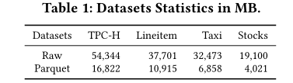
数据集
第六章
实验评价
Lineitem
我们用50的比例因子生成了TPC-H。因为lineitem是主要的事实表，所以我们使用它来调度谓词查询。查询谓词建立在典型的lineitem谓词之上，并回答诸如使用低税产品在一年中创造了多少收入之类的问题。
NYC Taxi
NYC Taxi包括纽约市不同地区和地点之间的详细出租车行程。每次骑行都与持续时间、价格、距离、开始时间、结束时间和地点相关。我们向下钻取这个表来分析数据的多个方面。一个示例查询回答在某一日期范围内为某一票价区域累积了多少小费。
Historical Stock Prices:
我们的第二个真实世界数据集包含纽约证券交易所[39]的历史股票价格。有了开盘价、收盘价、成交量和日期等信息，就有可能对股票变化进行许多分析。例如，我们执行查询，这些查询有助于确定哪些股票在去年的日内变化最大，同时交易量很大。
延时符
Notes:
表1总结了关于原始文件和经过转换的、快速编码的Parquet文件大小的统计信息

Slide 31
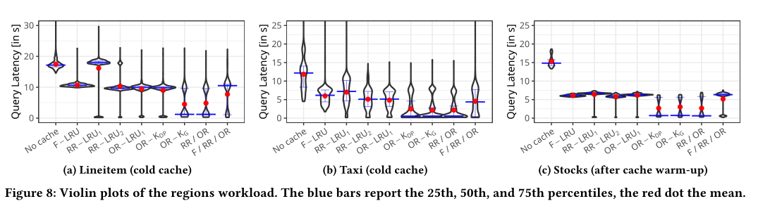
查询访问区域
第六章
实验评价
总的来说，我们看到了oracle区域缓存的显著改进。贪婪背包及其RR/OR变量在三种工作负载下均优于竞争对手。
延时符
Notes:
图8显示了lineitem、taxi和stocks数据集的长期知识工作负载
OR-KG从增强中获益最多，

Slide 32
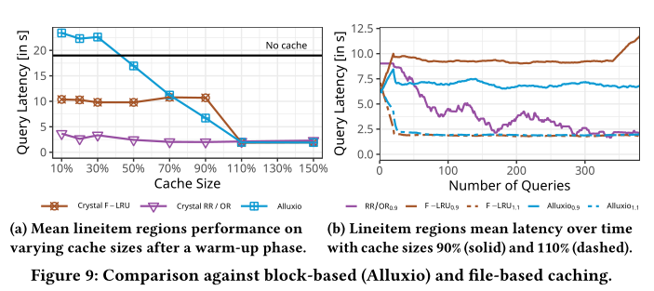
Crystal vs. 块缓存
第六章
实验评价
图9a显示了不同缓存值的平均lineitem区域性能，Crystal的RR/OR能够学习加速工作负载所需的数据集，即使可用的缓存有限。只有在这种极端情况下，Alluxio才能达到RR/OR的性能。基于文件的F-LRU受益于从Azure Blob Storage优化的Parquet文件下载。只有在非常高的缓存大小下，F-LRU才能进一步提高性能。
图9b显示了使用冷缓存的90%和110%版本的Alluxio和F-LRU的性能随时间的变化情况，传统缓存直接达到最大性能，而RR/OR随着时间的推移学习元组的最佳集。在查看足够多的查询之后，RR/OR即使在110%的场景中也能达到类似的性能。
延时符
Notes:
为了突出Crystal与传统缓存相比的性能优势，我们使用不同的缓存大小运行区域工作负载。
图9a显示了不同缓存值的平均lineitem区域性能，该值由原始数据的百分比表示。Crystal的RR/OR能够学习加速工作负载所需的数据集，即使可用的缓存有限。Alluxio最初比普通的Spark实现慢。缓存的大小越大，Alluxio的性能就越好，因为需要清除的块就越少。对于110%的数据，在第一次命中后，所有的块都驻留在本地SSD上，从而达到最大性能。只有在这种极端情况下，Alluxio才能达到RR/OR的性能。基于文件的F-LRU受益于从Azure Blob Storage优化的Parquet文件下载。只有在非常高的缓存大小下，F-LRU才能进一步提高性能。
即使在高缓存大小的场景中，RR/OR也可以匹配热身后的查询延迟。图9b显示了使用冷缓存的90%和110%版本的Alluxio和F-LRU的性能随时间的变化情况。crystal的RR/OR仅绘制为90%(与110%没有可见差异)。传统缓存直接达到最大性能，而RR/OR随着时间的推移学习元组的最佳集。在查看足够多的查询之后，RR/OR即使在110%的场景中也能达到类似的性能。

Slide 33
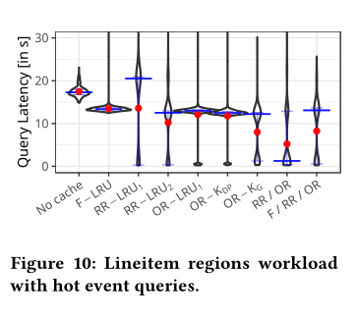
RR/OR的益处
第六章
实验评价
结果如图10所示。由于延迟限制，长期缓存(OR)无法捕获事件。没有长期的知识，只能处理事件查询。尽管RR- lru1在短期查询上表现得更好，但RR缓存的长期缺陷表明，只有将RR和OR策略结合起来才能克服这两个问题。RR/OR使用一个小型的短期缓存来捕获重复出现的查询中的峰值，并在长期趋势中保持与OR缓存相同的性能。
延时符
Notes:
在之前的实验中，长期的知识足以最优地解决方案。现实世界的工作负载经常导致短期的查询突发和长期的趋势。类似于突发事件，我们重新制定了我们的区域实验。区域仍然可以通过其各自的分布访问，但是会到达针对不同数据的额外查询。这些查询访问一个特定的事件，该事件首先出现峰值，然后回落到正常状态。在我们的场景中，在事件消失和另一个事件开始之前，事件查询最多发生8次(在200个查询中)。我们安排了2/3的区域查询和1/3的事件查询
结果如图10所示。由于延迟限制，长期缓存(OR)无法捕获事件。没有长期的知识，只能处理事件查询。尽管RR- lru1在短期查询上表现得更好，但RR缓存的长期缺陷表明，只有将RR和OR策略结合起来才能克服这两个问题。RR/OR使用一个小型的短期缓存来捕获重复出现的查询中的峰值，并在长期趋势中保持与OR缓存相同的性能。

Slide 34
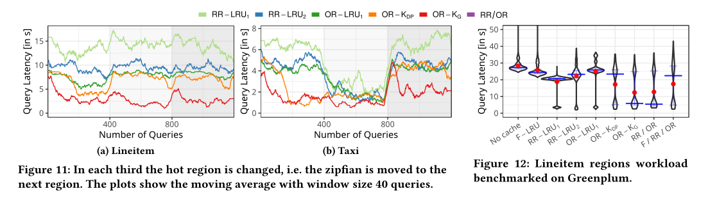
变化的区域
第六章
实验评价
图11描述了行项和出租车数据的更改区域工作负载。为了更好的可见性，我们只展示了基于语义的算法。性能显示为对查询数量的移动平均值(n=40个查询)。经过400次查询，热点区域发生了变化。这两种工作负载都由OR-KG主导，它能够减少运行时，同时能够快速适应。另一方面，OR-KDP有很长的延迟，直到它再次达到最佳状态，这在线项图中很容易看到。OR-LRU1可以快速适应，但是总体性能的提高比OR-KG要小。对于短期缓存(如RR-LRU)也是如此，因为它们无法概括到感兴趣的语义区域。
延时符
Notes:
除了热区域检测之外，如果工作负载发生变化，刷新缓存也很重要。该实验采用区域工作负载，并在400次查询后应用区域更改(偏移量为zipfian的随机值)，并有利于当前区域(o=2)。
图11描述了行项和出租车数据的更改区域工作负载。为了更好的可见性，我们只展示了基于语义的算法。性能显示为对查询数量的移动平均值(n=40个查询)。经过400次查询，热点区域发生了变化。这两种工作负载都由OR-KG主导，它能够减少运行时，同时能够快速适应。另一方面，OR-KDP有很长的延迟，直到它再次达到最佳状态，这在线项图中很容易看到。OR-LRU1可以快速适应，但是总体性能的提高比OR-KG要小。对于短期缓存(如RR-LRU)也是如此，因为它们无法概括到感兴趣的语义区域。

Slide 35
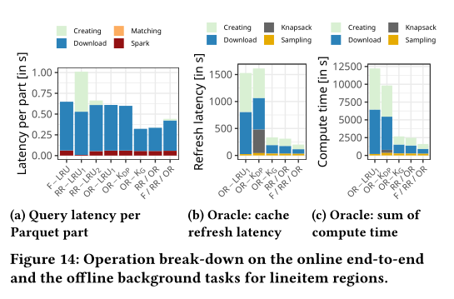
Microbenchmarks
第六章
实验评价
为了更好地了解缓存的行为，我们进行了几个微基准测试。
延时符
Notes:
图14显示了查询处理期间各个操作的分解(平均值)。我们将绘图分为在线（图14a）和离线线程（图14b和14c）。联机线程通过缓存的区域或下载到ramdisk的原始文件接收区域请求和响应。最大的运行时贡献者是文件下载和计算。注意，图14a不依赖DBMS来处理文件创建。该图显示，匹配不会引入延迟开销。后台线程仅与oracle区域缓存相关。Crystal生成一个低优先级守护进程，定期重新计算缓存。图14b显示了计算新缓存之前的延迟，图14c总结了所有计算线程的挂钟。当线程运行在一个很好的级别时，调度程序在加载到计算节点时不经常考虑这些线程。这将导致更高的延迟，然而，DBMS的查询处理不会受到Crystal后台任务的负面影响。由于背包的计算，OR-KDP具有额外的高延迟。另一方面，(RR/)OR-KG在缓存有用区域时具有较低的计算工作量。因此，(RR/)OR-KG下载和计算更少的不必要的文件，从而获得更好的后台时间。OR-LRU1经常下载将在下一次迭代中丢弃的不常见区域。因此，引入了额外的和不必要的计算。

Slide 36
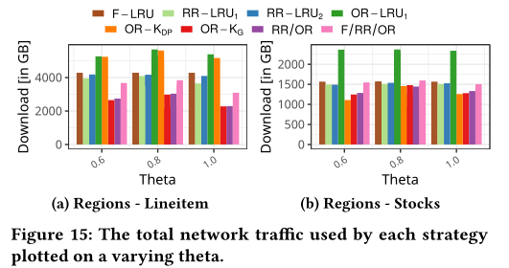
Microbenchmarks
第六章
实验评价
图15显示了不同o值的网络占用空间。相对于我们的文件缓存基线，RR/OR-KG减少了网络流量。由于访问的区域越频繁，需要的交通就越少。OR-LRU1被精简为下载不常见的区域。
延时符
Notes:
除了热区域检测之外，如果工作负载发生变化，刷新缓存也很重要。该实验采用区域工作负载，并在400次查询后应用区域更改(偏移量为zipfian的随机值)，并有利于当前区域(o=2)。
图11描述了行项和出租车数据的更改区域工作负载。为了更好的可见性，我们只展示了基于语义的算法。性能显示为对查询数量的移动平均值(n=40个查询)。经过400次查询，热点区域发生了变化。这两种工作负载都由OR-KG主导，它能够减少运行时，同时能够快速适应。另一方面，OR-KDP有很长的延迟，直到它再次达到最佳状态，这在线项图中很容易看到。OR-LRU1可以快速适应，但是总体性能的提高比OR-KG要小。对于短期缓存(如RR-LRU)也是如此，因为它们无法概括到感兴趣的语义区域。

Slide 37
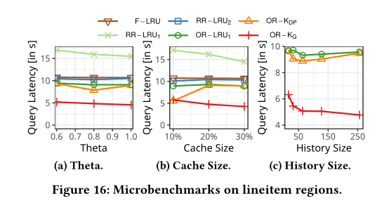
Microbenchmarks
第六章
实验评价
我们在图16的实验评估中改变使用的参数。对于区域工作负载，我们证明了算法对不同区域的倾斜O执行类似。然而，oracle区域策略在所有场景中都优于基线。缓存大小实验表明，oracle算法首先选择最有价值的区域。即使缓存只使用数据大小的10%，也可以获得良好的性能。较小的历史记录大小(<64)会降低性能，因为用于预测工作负载的查询太少。较大的历史规模在采用新的频繁区域时速度较慢。
延时符
Notes:
我们在图16的实验评估中改变使用的参数。对于区域工作负载，我们证明了算法对不同区域的倾斜O执行类似。然而，oracle区域策略在所有场景中都优于基线。缓存大小实验表明，oracle算法首先选择最有价值的区域。即使缓存只使用数据大小的10%，也可以获得良好的性能。较小的历史记录大小(<64)会降低性能，因为用于预测工作负载的查询太少。较大的历史规模在采用新的频繁区域时速度较慢。

Slide 38
创新点
物化视图
语义缓存
中间结果的重用
第七部分
相关工作
RELATED WORK
中间层数据库缓存
总结
延时符

Slide 39
创新点
第七章
相关工作
03
1
01
将Crystal与DBMS集成不需要修改DBMS
3
Crystal可以根据替换策略自动选择缓存视图，替换策略考虑了查询之间的语义依赖关系
02
2
创新点
Crystal专注于存储层的缓存视图，可以跨多个dbms使用
Crystal背后的基本思想是跨多个查询缓存和重用计算。这个想法已经在大量的研究工作中得到了探索，包括至少四个广泛的研究领域:物化视图、语义缓存、中间结果重用和中间层数据库缓存。
延时符
Notes:
总的来说，Crystal在以下几个方面或全部方面不同于以前的工作:

Slide 40
物化视图
第七章
相关工作
物化视图：物化视图是一种众所周知的技术，它将查询结果缓存为一个单独的表。然而，与Crystal不同的是，需要缓存或物化的视图通常是由用户(例如DBA)手动定义的。此外，在DBMS中实现物化视图是一个耗时的过程，需要查询优化器中的高级算法来决定:1)给定的查询是否可以用物化视图进行评估;2)当基表改变时，是否需要更新物化视图。
延时符
Notes:
物化视图是包括一个查询结果的数据库对象，它是远程数据的的本地副本，或者用来生成基于数据表求和的汇总表。物化视图存储基于远程表的数据，也可以称为快照（类似于MSSQL Server中的snapshot，静态快照） [1] 。对于复制，物化视图允许你在本地维护远程数据的副本，这些副本是只读的。如果你想修改本地副本，必须用高级复制的功能。当你想从一个表或视图中抽取数据时，你可以从物化视图中抽取。对于数据仓库，创建的物化视图通常情况下是聚合视图，单一表聚合视图和连接视图。（这个是基于本地的基表或者视图的聚合）。物化视图，说白了，就是物理表，只不过这张表通过oracle的内部机制可以定期更新，将一些大的耗时的表连接用物化视图实现，会提高查询的效率。当然要打开查询重写选项；

Slide 41
语义缓存
第七章
相关工作
语义缓存：语义缓存最初是在Postgres[47]中提出的，后来通过大量的工作得到了扩展和改进。这种技术还旨在缓存查询的结果，以加速重复查询。与Crystal类似，语义缓存可以在一定的大小范围内自动决定在缓存中保留哪些视图。该决策通常基于基于成本的策略，该策略考虑了视图的多个属性，如大小、访问频率、物化成本。但是，这种方法缓存整个查询的最终结果，而Crystal只缓存查询的选择和投影操作符的中间结果。整个查询的缓存视图对重复查询特别有好处，但另一方面减少了缓存视图的可重用性，即该视图被未来的查询重用的机会。虽然这个领域的大多数工作没有考虑缓存视图的重叠，但有些工作确实探索了这个机会。Dar等人提出将重叠查询划分为非重叠区域，从而使语义缓存能够使用传统的替换策略来管理(非重叠)区域。然而，这种方法可能会导致大量的小视图，导致大量的处理开销，正如我们在第3.2节中所示。维护非重叠视图也很昂贵，因为访问重叠视图可能会导致分割视图并重写缓存的文件。基于块的语义缓存[17]被提出解决这个问题，通过块超空间到大量的区域，这些区域是独立于查询。然而，分块是预先定义的，因此就查询模式而言是静态的。
延时符

Slide 42
中间结果的重用
第七章
相关工作
中间结果的重用：为了探索重用查询的中间结果而不是最终结果的想法，还开发了许多技术。其中一些技术仅在并发查询之间共享中间结果，因此对重叠查询的时间局部性施加了限制。其他工作允许存储中间结果，以便它们可以被后续查询重用。与Crystal类似，这些技术还使用替换策略在达到大小限制时驱逐中间结果。然而，这些技术需要大量的工作才能与DBMS集成，而集成Crystal只需要一个轻量级的特定于数据库的连接器。此外，Crystal缓存可以与多个dbms一起使用，并在多个dbms之间共享数据。
延时符

Slide 43
中间层数据库缓存
第七章
相关工作
中间层数据库缓存：视图可以缓存和重用的另一个领域是在多层数据库架构的上下文中，中间层缓存通常部署在中间层应用程序服务器上，以减少后端数据库服务器的工作负载。由于中间层缓存与dbms不在同一位置，它们通常在中间层服务器上包含一个影子数据库，该数据库镜像后端数据库，但没有实际内容，并且依赖于影子数据库中的实体化视图来缓存查询结果。与Crystal不同，中间层缓存中缓存视图的定义需要由用户手动预定义，并且很难自适应地更改缓存视图。
延时符

Slide 44
总结
第七章
相关工作
云分析数据库采用分解存储模型，其中弹性计算层以柱状格式访问远程云存储上的数据。由于远程存储的高延迟和低带宽以及快速本地存储的有限大小，智能缓存非常重要。Crystal是一种智能缓存存储系统，它与compute并行，可以通过数据源连接器客户机由任何未修改的数据库使用。Crystal操作语义数据区域，并不断调整本地缓存的内容以获得最大好处。结果表明，Crystal可以显著改善未修改Spark和Greenplum上的查询延迟，同时也节省了远程存储的带宽。
延时符

Slide 45
THANK YOU FOR LISTENING.
感谢聆听

